Slide 1
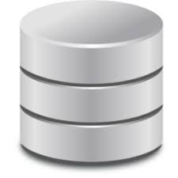

Arquitectura MEAN stack
IV. Uso de MongoDB

Slide 2
Introducción a MongoDB Comunity
MongoDB es un sistema de gestión de bases de datos NoSQL (no relacional) orientado a documentos.
A diferencia de las bases de datos relacionales tradicionales, MongoDB almacena datos en formato BSON (Binary JSON) en lugar de tablas. Esto permite una mayor flexibilidad y escalabilidad en la estructura de datos, ya que cada documento puede tener diferentes campos y estructuras.

Slide 3
Introducción a MongoDB Comunity
MongoDB es una base de datos escalable. Puede escalar horizontalmente agregando más nodos a un clúster. También puede escalar verticalmente aumentando el tamaño de cada nodo.
MongoDB es una base de datos distribuida. Los datos se almacenan en varios nodos, lo que los hace más seguros y disponibles.
MongoDB es una base de datos de código abierto.

Slide 4
Introducción a MongoDB Comunity
Características Clave de MongoDB
Documentos: En MongoDB, los datos se almacenan en documentos BSON. Un documento es una estructura de datos similar a un objeto JSON que puede contener campos y valores. Los documentos se organizan en colecciones, que son equivalentes a las tablas en las bases de datos relacionales.
Estructura Flexible: A diferencia de las bases de datos relacionales, donde las tablas deben tener una estructura fija, MongoDB permite tener documentos dentro de una misma colección con estructuras diferentes. Esto se denomina "schemaless", lo que significa que no se requiere un esquema fijo para los datos.
https://www.mongodb.com/blog/post/building-with-patterns-a-summary

Slide 5
Introducción a MongoDB Comunity
Características Clave de MongoDB
Escalabilidad Horizontal: MongoDB ofrece escalabilidad horizontal a través de la fragmentación (sharding). Puede distribuir grandes conjuntos de datos en múltiples servidores para manejar volúmenes masivos de datos y tráfico alto.
Consultas Poderosas: MongoDB proporciona consultas ricas y flexibles para buscar datos en función de campos, valores, expresiones regulares y otros criterios. Además, es compatible con consultas ad hoc, lo que significa que puedes buscar datos sin necesidad de definir previamente índices.

Slide 6
Introducción a MongoDB Comunity
Características Clave de MongoDB
Índices: Al igual que las bases de datos relacionales, MongoDB admite índices para mejorar el rendimiento de las consultas. Los índices pueden crearse en cualquier campo del documento.
Transacciones: MongoDB 4.0 y versiones posteriores admiten transacciones multi-documento, lo que permite operaciones de lectura y escritura atómicas en múltiples documentos.
Almacenamiento en Disco: MongoDB puede manejar grandes volúmenes de datos y, para optimizar el rendimiento, los datos menos utilizados pueden ser movidos a un almacenamiento en disco más lento.

Slide 7
Introducción a MongoDB Comunity
Documentos
Documentos
Database
Colecciones
Colecciones
Documentos
Documentos
Documentos
Documentos

Slide 8
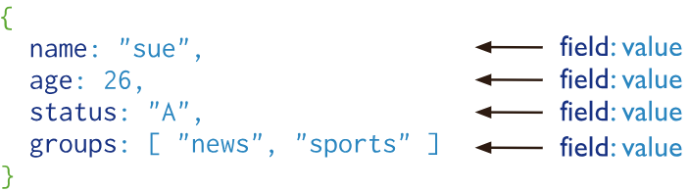
Introducción a MongoDB Comunity
Ejemplos de documentos MongoDB
{
"Area": "PRESIDENCIAX DE LA MESA DIRECTIVA",
"Cargo": "PRESIDENTAX (PRI)",
"Extension": "82720",
"Titulo": "DIPS.",
"NombreCompleto": "GUERSSRA CASTILLO MARCELA ",
"Nombre": "GUERRA CASTILLO MARCELA",
"APaterno": null,
"Amaterno": null,
"Correo": "marcela.guerra@diputados.gob.mx",
"Edificio": "A",
"Piso": "PISO 2",
"Fotografia": null,
"OrdenPuesto": 1,
"OidSeccion": "466af8b0-fbe9-4302-8893-1317b3e957ed",
"__typename": "DirectorioFull"
}

Slide 9
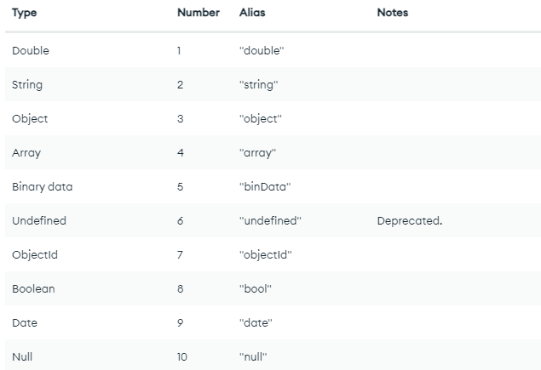
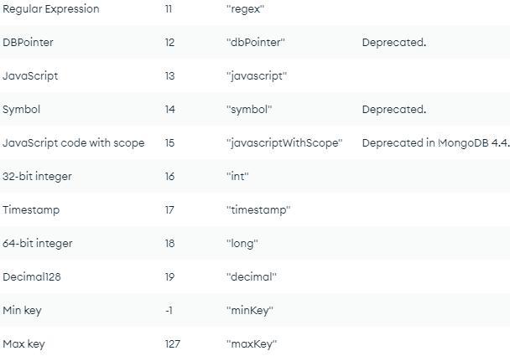
Introducción a MongoDB Comunity
Tipos de datos BSON

Slide 10
Uso de MongoDB Compass (GUI)
MongoDB Compass es una potente GUI para consultar, agregar y analizar sus datos de MongoDB en un entorno visual.
Compass es de uso gratuito y está disponible su código fuente, se puede ejecutar en macOS, Windows y Linux.
Se puede realizar:
Conexión a una instancia
Crear una base de datos
Crear una colección
Crear documentos
Realizar operaciones CRUD

Slide 11
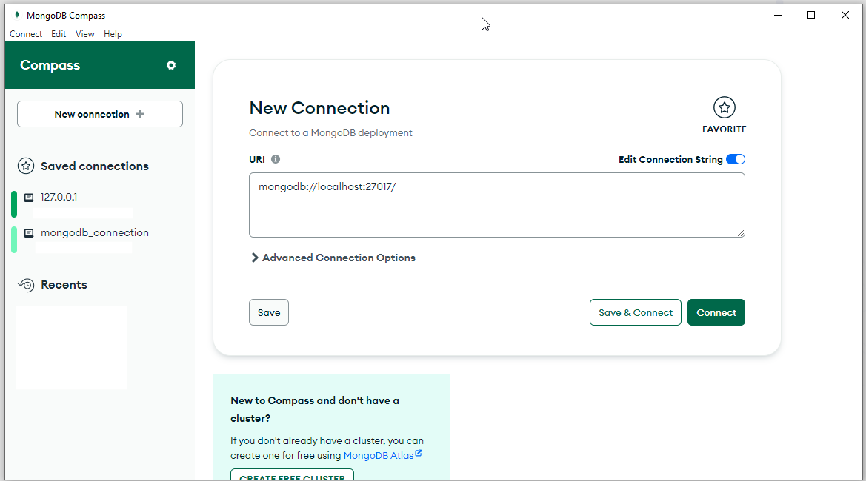
Uso de MongoDB Compass (GUI)
Pantalla de conexión

Slide 12
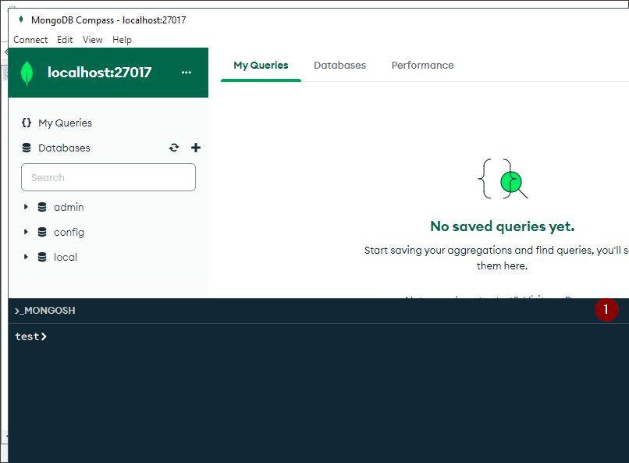
Uso de MongoDB Compass (GUI)
Pantalla de bases de datos y Shell (mongosh)

Slide 13
Laboratorio
Importar datos
Conexión
Importar datos
Consultar datos
Insertar documentos a la colección
Consultar datos
Crear pipelines de agregación
Crear pipelines de agregación

Slide 14
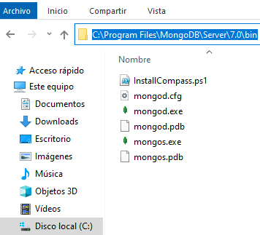
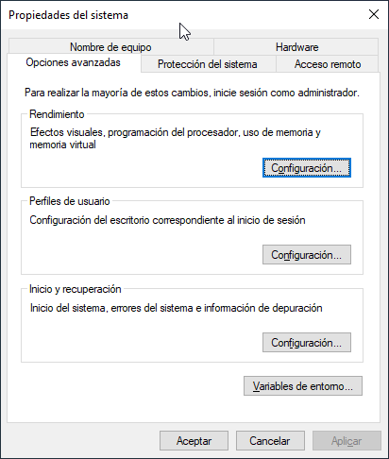
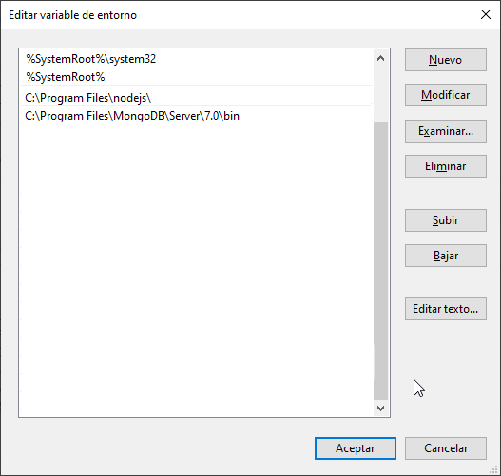
1.1 Configurar la variable PATH
Agregar la ubicación del Daemon de mongodb al PATH
Localizar la ruta de instalación de MongoDB
C:\Program Files\MongoDB\Server\7.0\bin
Hacer clic con el botón derecho en “Este equipo” o “Mi PC”
Buscar Configuración Avanzada del sistema
Seleccionar “Variables de entorno”

Slide 15
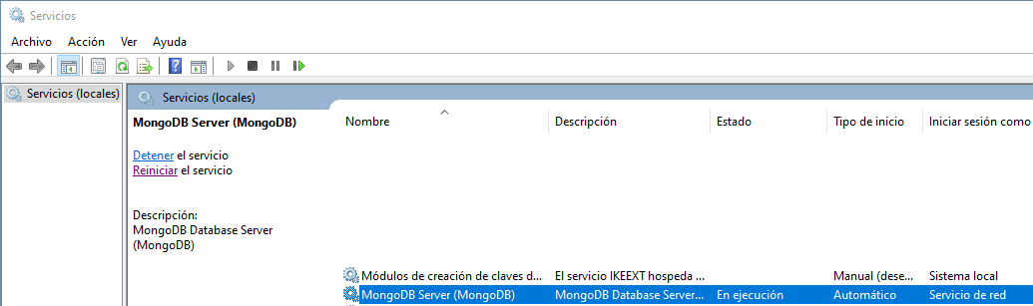
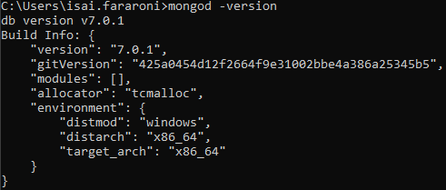
1.2. Verificar que el servicio de la base de datos se encuentre en ejecución
3. Abrir una consola CMD y ejecutar el siguiente comando “mongod –versión”

Slide 16
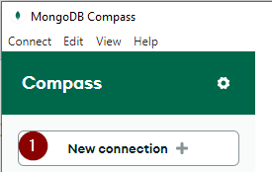
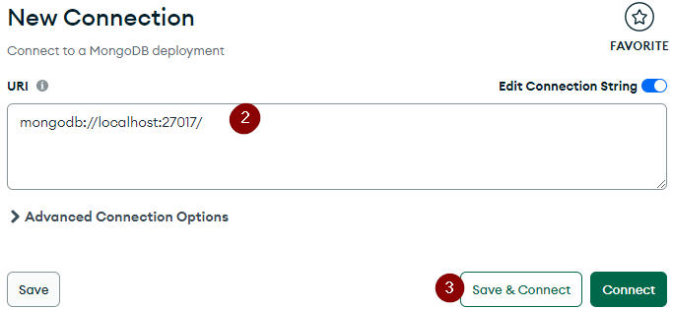
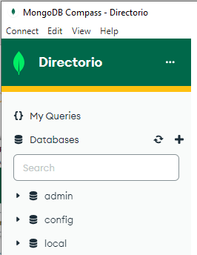
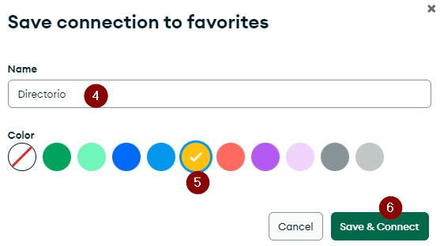
2.1 Conexión mediante MongoDB Compass
mongodb://localhost:27017
5. Explore el contenido de las Database’s admin, config, local

Slide 17
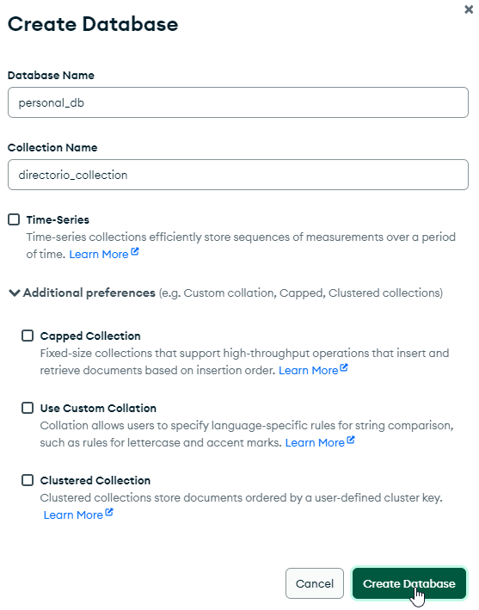
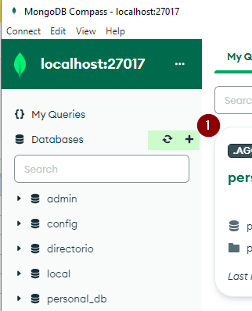
3.Crear una base de datos
Database Name: personal_db
Collection Name: directorio_collection

Slide 18
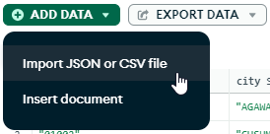
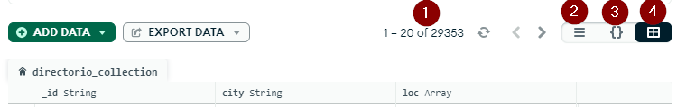
4.1 Importar datos
Descargue el archivo de la siguiente URL Y guardarlo en C:\MEAN\SC\extras
https://media.mongodb.org/zips.json
(Zonas Postales)
Seleccionar la base de datos “personal_db” y a continuación la colección “directorio_collection”
Seleccionar el botón “ADD DATA”, opción “Import JSON or SCV file”
Seleccionar el archivo zips.json, al terminar de procesar, observar el número de registros importados, seleccionar las vistas documentos, objetos, tabla
Repetir la acción de importar. No permite duplicados, porque los documentos duplicados por el campo “_id”

Slide 19

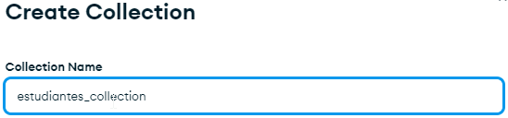
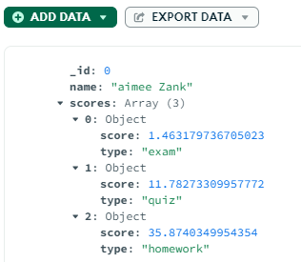
4.2 Importar datos
(Zonas Postales)
Descargue el archivo de la siguiente URL Y guardarlo en C:\MEAN\SC\extras
https://github.com/ozlerhakan/mongodb-json-files/blob/master/datasets/students.json
Seleccionar la base de datos “personal_db” y crear la colección “estudiantes_collection”
Seleccionar el botón “ADD DATA”, opción “Import JSON or SCV file”
Seleccionar el archivo students.json, al terminar de procesar, expandir el primer documento

Slide 20


4.3 Importar datos
(Directorio)
Copiar el archivo C:\MEAN\SC\mvc.express.directorio\models\personal.js
A la carpeta y nombre de archivo C:\MEAN\SC\extras\personal.js
Editar el archivo C:\MEAN\SC\extras\personal.js, y suprimir las líneas 1, 2 y la declaración “var personal =“
Suprimir las líneas que se encuentran al final del archivo después del “]”
Seleccionar la base de datos “personal_db” y crear la colección “personas_collection”
Seleccionar el botón “ADD DATA”, opción “Import JSON or SCV file”
Seleccionar el archivo C:\MEAN\SC\extras\personal.js

Slide 21
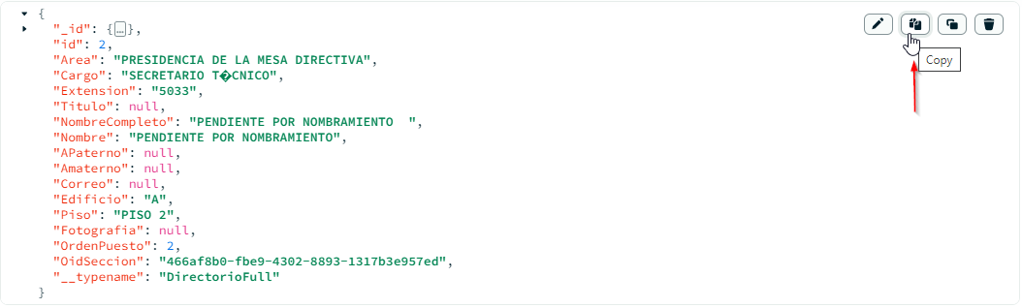
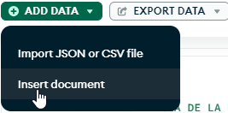
5.1 Consultar datos. Copiar un documento de la colección
Seleccionar la base de datos “personal_db” y crear la colección “personas_collection”
Copiar el documento con el id:2, hacer clic en el botón copiar de lado derecho
5.2 Consultar datos. Insertar un documentos a la colección
Seleccionar el botón “ADD DATA”, opción “Insert document”

Slide 22
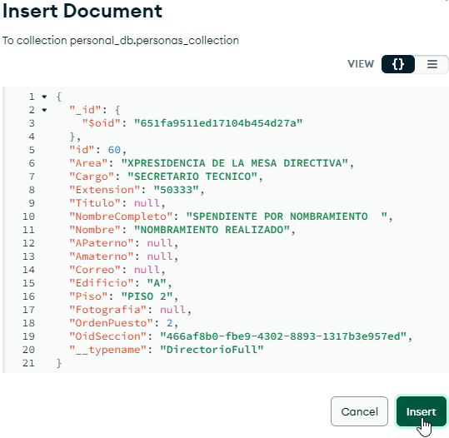
Borrar el contenido por default y pegar el contenido del portapapeles
Asignar el “id” : 60, modificar algunos valores del nuevo documento, hacer clic en el botón Insert.
Observar el error, provocado por el ID de MongoDB.
Suprimir los renglones 2,3,4 para que MongoDB asigne un ID automaticamente.

Slide 23
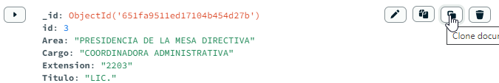
5.3 Consultar datos. Clonar el registro 3
Clonar el documento con el id:3, hacer clic en el botón clonar de lado derecho
Modificar el id, por “id”:61, cambie algunos valores del documento y a continuación <INSERT>
Seleccionar el registro con id: 5, hacer clic en el botón “remove” de lado derecho, confirmar en “DELETE”

Slide 24
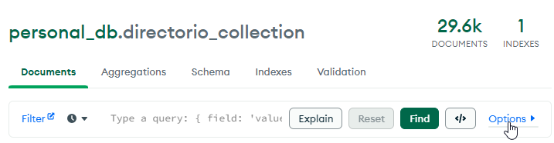
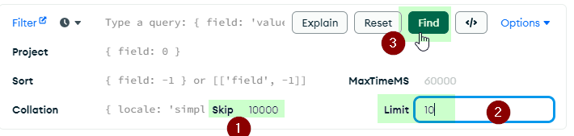
5.4 Consultar datos. Options
Seleccionar la base de datos “personal_db” y a continuación la colección “directorio_collection”
Hacer clic en el botón options de lado derecho
Ir al documento 10,000 y consultar los siguientes 10 documentos
Skip: 10,000, Limit: 10
Hacer clic en el botón Reset

Slide 25
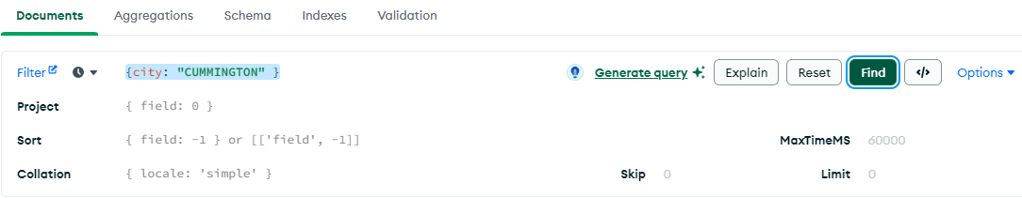
5.4 Consultar datos. Filter
Seleccionar la base de datos “personal_db” y a continuación la colección “directorio_collection”
Hacer clic en el botón options de lado derecho
select top 10 city from Table
Filtrar el documento de la ciudad “CUMMINGTON”, en el campo filter pegar las siguientes instrucciones (una a una), luego “Find”
{city: "CUMMINGTON" }
{city: "CUMMINGTON" }
{city:"MA"}
{city: /CHE/}
{city: /^CH/i}
{city: /^CH/i, pop: {$gte: 3000}}
Hacer clic en el botón Reset

Slide 26
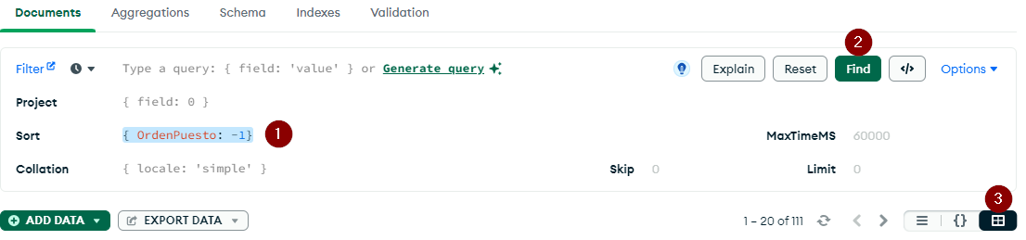
5.4 Consultar datos. Opciones
Seleccionar la base de datos “personal_db” y a continuación la colección “personas_collection”
Hacer clic en el botón options de lado derecho
Mostrar el listado del personal en OrdenPuesto ascendente y descendente
{ OrdenPuesto: 1}
{ OrdenPuesto: -1}
Hacer clic en el botón Reset

Slide 27
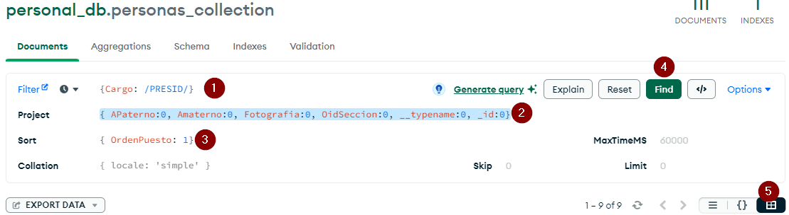
5.4 Consultar datos. Opciones
Seleccionar la base de datos “personal_db” y a continuación la colección “personas_collection”
Hacer clic en el botón options de lado derecho
Mostrar el listado del personal con puesto de Presidente, Vicepresidente, en OrdenPuesto ascendente, sin incluir las columnas: APaterno, Amaterno, Fotografía, OidSeccion, __typename y _id
Filter
{Cargo: /PRESID/}
Project
{ APaterno:0, Amaterno:0, Fotografia:0, OidSeccion:0, __typename:0, _id:0}
Sort
{ OrdenPuesto: -1}
Hacer clic en el botón Reset

Slide 28
6. Crear pipelines de agregación
Crear pipelines de agregación
Insertar documentos a la colección
Crear pipelines de agregación
Las etapas comunes en un pipeline de agregación de MongoDB incluyen:
$match: Filtra los documentos que cumplen ciertos criterios.
$project: Selecciona campos específicos de los documentos y renombra, calcula expresiones, o incluso crea campos computados.
$group: Agrupa los documentos basándose en una clave específica y realiza operaciones de agregación como sumas, promedios, etc., en grupos de documentos.
$sort: Ordena los documentos en función de un campo específico y el orden ascendente o descendente.
$skip: Omite un número específico de documentos del resultado.
$limit: Limita el número de documentos que se devolverán como resultado del pipeline.
En el contexto de MongoDB, un "pipeline" se refiere a una serie de operaciones o transformaciones que se aplican a los datos a medida que se mueven a través del sistema.
El pipeline de MongoDB se utiliza principalmente en el contexto de la agregación, que es un proceso para combinar, transformar y realizar operaciones en los datos en una colección.
La agregación en MongoDB funciona mediante la construcción de un pipeline que consta de varias etapas.

Slide 29
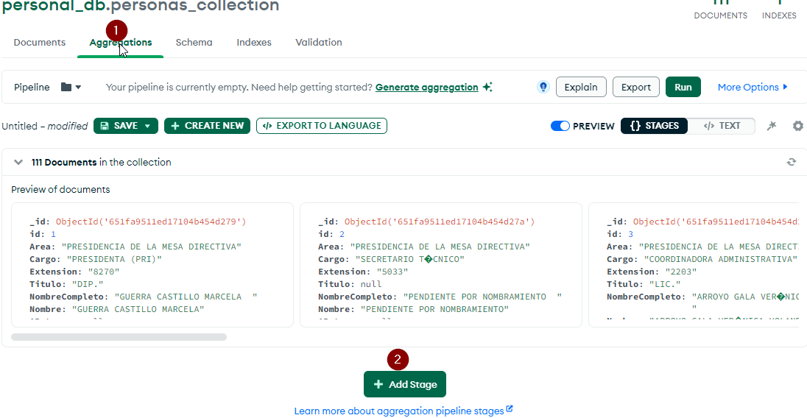
6.1 Crear pipelines de agregación
Crear pipelines de agregación
Insertar documentos a la colección
Crear pipelines de agregación
Seleccionar la base de datos “personal_db” y a continuación la colección “personas_collection” y la pestaña “Aggregations”, “Add Stage”.
Construir una agregación para mostrar el listado del personal con puesto de Presidente, Vicepresidente, en OrdenPuesto ascendente, sin incluir las columnas: APaterno, Amaterno, Fotografía, OidSeccion, __typename y _id

Slide 30


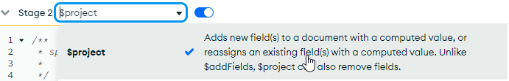
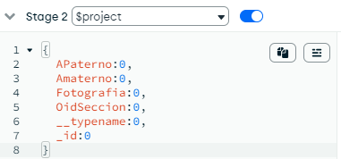
6.2 Crear pipelines de agregación
Seleccionar $match y agregar la condición
Pegar la condición $match
{Cargo: /PRESID/}
Agregar un estado Seleccionar $project y agregar la condición
Pegar la condición $project
{ APaterno:0, Amaterno:0, Fotografia:0, OidSeccion:0, __typename:0, _id:0}

Slide 31


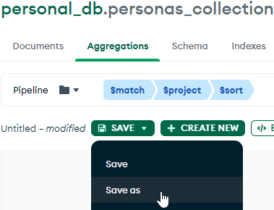
6.3 Crear pipelines de agregación
Agregar un estado Seleccionar $sort y agregar la condición
Pegar la condición $sort
{ OrdenPuesto: 1}
Guardar el pipeline con el nombre: “personal_de_presidencia“

Slide 32
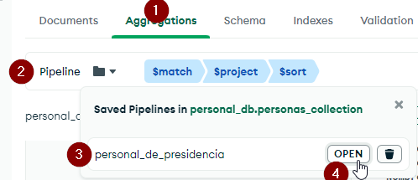
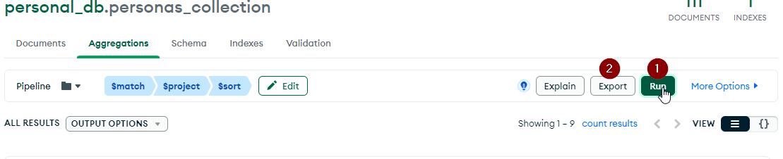
6.4 Crear pipelines de agregación
Abrir el Pipeline, Ejecutarlo y Exportar la información
Ejecutarlo y Exportar la información, seleccionar CSV

Slide 33
Uso de la interfaz Mongo Shell
Mongo Shell es la interfaz de línea de comandos de MongoDB. Con Mongo Shell, los desarrolladores y administradores pueden interactuar con bases de datos MongoDB directamente desde la línea de comandos. Aquí hay varias operaciones que puedes realizar con Mongo Shell:

Slide 34
Conexión a MongoDB
Para conectarte a MongoDB desde una aplicación Node.js, se usa un controlador de MongoDB como Mongoose o el controlador oficial mongodb para Node.js
mongosh
use my_database
mongosh --host <dirección IP o nombre de host> --port <número de puerto>
mongosh --host localhost --port 27017 --username admin --password secret

Slide 35
Laboratorio
Importar datos
Conexión
Importar datos
Consultar datos
Insertar documentos a la colección
Consultar datos
Crear pipelines de agregación
Insertar documentos a la colección
Crear pipelines de agregación
Operaciones de Map-Reduce

Slide 36

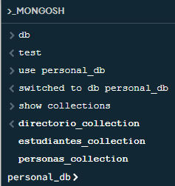
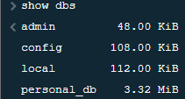
Ingresar a mongosh
Abrir MongoDB Compass, hacer clic en la parte inferior de la ventana y sobre la palabra mongosh
db
test
use personal_db
switched to db personal_db
show collections
show dbs
show collections

Slide 37
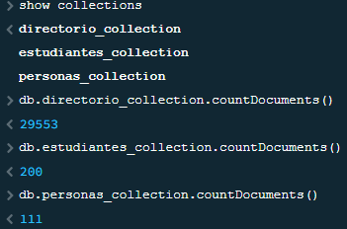
Ingresar a mongosh
db.personas_collection.find({Cargo: /PRESIDENTA/})
db.personas_collection.find({Cargo: /PRESIDENTA/},{NombreCompleto:1,_id:0})

Slide 38
Ingresar a mongosh
db.personas_collection.find({Cargo: /PRESIDENTA/})
db.personas_collection.find({Cargo: /PRESIDENTA/},{NombreCompleto:1,_id:0})

Slide 39
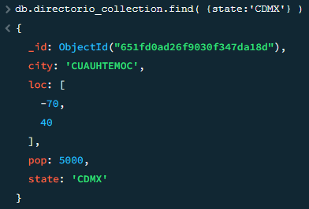
Ingresar a mongosh
db.directorio_collection.insertOne({city:'CUAUHTEMOC',loc:[-70,40], pop:5000, state:'CDMX' })
db.directorio_collection.find( {state:'CDMX'} )
db.directorio_collection.deleteOne({ city:'CUAUHTEMOC'})
db.directorio_collection.find( {state:'CDMX'} )

Slide 40
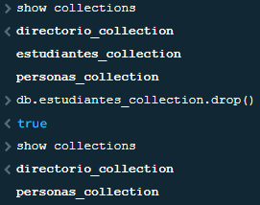
Ingresar a mongosh
db.estudiantes_collection.drop()

Slide 41
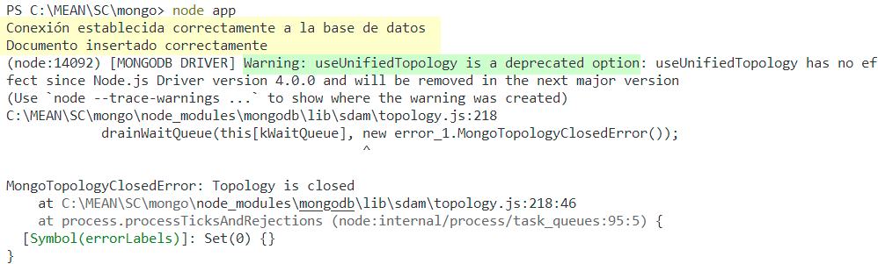
1. Establecer una conexión a MongoDB
Desde el explorador de archivos de Windows crear la carpeta “C:\MEAN\SC\mongo”
Abrir Visual Studio Code, cerrar la carpeta actual y abrir la recién creada.
PS C:\MEAN\SC\mongo> npm init
PS C:\MEAN\SC\mongo> npm install mongodb
Crear el archivo app.js y agregar el siguiente código
const { MongoClient } = require('mongodb');
const url = 'mongodb://localhost:27017'; const dbName = 'miBaseDeDatos';
const client = new MongoClient(url, );
function conectarABaseDeDatos() {
try {
client.connect();
console.log('Conexión establecida correctamente a la base de datos');
const db = client.db(dbName);
db.collection('miColeccion').insertOne({ campo: 'valor' });
console.log('Documento insertado correctamente');
} catch (error) {
console.error('Error al conectar a la base de datos:', error);
} finally {
client.close();
}
}
conectarABaseDeDatos();
Este programa tiene un error, por el modelo de eventos de node.
PS C:\MEAN\SC\mongo> node app

Slide 42
1. Establecer una conexión a MongoDB
Crear el archivo app1.js y agregar el siguiente código, con las correcciones
MongoClient es parte del controlador nativo de MongoDB para Node.js. Es una biblioteca oficial proporcionada por MongoDB que permite interactuar con la base de datos MongoDB directamente utilizando el protocolo de MongoDB.
Proporciona un control de bajo nivel sobre las operaciones de la base de datos. Ofrece una API que te permite realizar operaciones CRUD (Crear, Leer, Actualizar, Eliminar) y otras operaciones de base de datos directamente.
Puedes usa tanto promesas como callbacks para manejar las operaciones asincrónicas en MongoClient, dependiendo de la preferencia y estilo de codificación.
const { MongoClient } = require('mongodb');
const url = 'mongodb://127.0.0.1:27017';
const dbName = 'directorio';
const client = new MongoClient(url, );
async function conectarABaseDeDatos() {
try {
await client.connect();
console.log('Conexión establecida correctamente a la base de datos');
const db = client.db(dbName);
await db.collection('miColeccion').insertOne({ campo: 'valor' });
console.log('Documento insertado correctamente');
} catch (error) {
console.error('Error al conectar a la base de datos:', error);
} finally {
await client.close();
}
}
conectarABaseDeDatos();
console.log('Finalizado')
PS C:\MEAN\SC\mongo> node app1

Slide 43
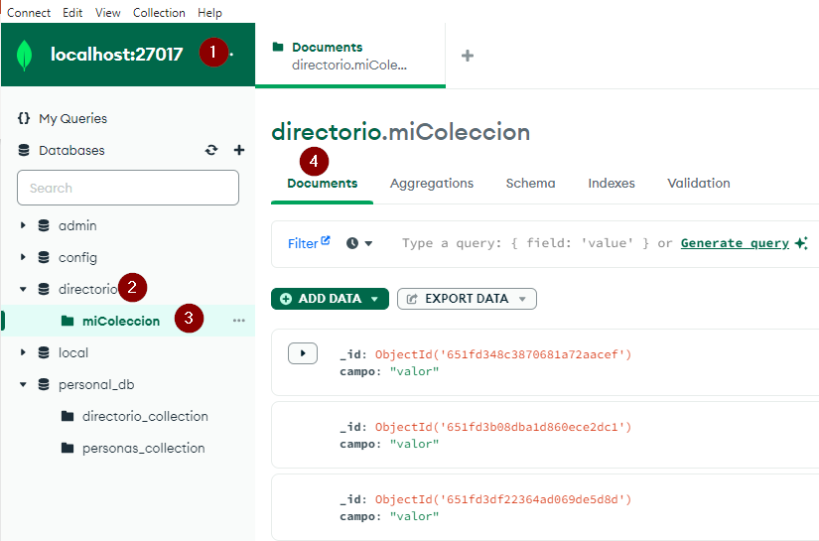
2. Verificar que se creo la nueva colección
Abrir MongoDB Compass, conectarse a la base de datos, seleccionar la base de datos “directorio”, colección “miColección”

Slide 44
Creación de esquemas y modelos
En MongoDB, un esquema es una definición de la estructura de un documento. Un modelo es una clase que se utiliza para representar un documento.
Los esquemas y modelos se utilizan para definir la estructura de los datos que se almacenarán en MongoDB. Esto ayuda a garantizar que los datos sean consistentes y que se puedan acceder a ellos de manera eficiente.

Slide 45
Creación de esquemas y modelos
Esquemas
Un esquema en MongoDB es un objeto JSON que define la estructura de un documento. Un esquema puede tener cualquier número de campos, cada uno de los cuales tiene un nombre, un tipo de datos y opciones adicionales.

Slide 46
Creación de esquemas y modelos
Este esquema define un documento con los siguientes campos:
name: Un campo de cadena de caracteres.
age: Un campo numérico.
location: Un campo de objeto JSON.
pets: Un campo de array.
createdAt: Un campo de fecha.
_id: Un campo de identificador único de documento.
Para crear un esquema, se puede usar la siguiente sintaxis:
const esquema = {
name: String,
age: Number,
location: Object,
pets: Array,
createdAt: Date,
_id: ObjectId,
};

Slide 47
Creación de esquemas y modelos
Modelos
Un modelo en MongoDB es una clase que se utiliza para representar un documento. Un modelo se basa en un esquema y proporciona métodos para acceder a los campos del documento.
Los tipos de datos de los campos de un esquema pueden ser:
String: Un valor de cadena de caracteres.
Number: Un valor numérico.
Boolean: Un valor booleano.
Object: Un objeto JSON.
Array: Un array de valores.
Date: Una fecha.
ObjectId: Un identificador único de documento.

Slide 48
Creación de esquemas y modelos
Una vez que hayas creado un modelo, puedes usarlo para crear documentos. Para crear un documento, puedes usar el método save() del modelo:
Para crear un modelo, se puede usar la siguiente sintaxis:
const Modelo = mongoose.model("Modelo", esquema);
const documento = new Modelo({
name: "John Doe",
age: 30,
location: {
city: "New York",
state: "NY",
},
pets: ["dog", "cat"],
createdAt: new Date(),
});
documento.save();

Slide 49
Creación de esquemas y modelos
Ventajas de usar esquemas y modelos:
Mejora la consistencia de los datos: Al definir un esquema, se garantiza que todos los documentos de una colección tendrán la misma estructura. Esto ayuda a evitar errores y a garantizar que los datos sean consistentes.
Mejora la eficiencia de las consultas: Los esquemas y modelos se pueden utilizar para crear índices, que pueden mejorar el rendimiento de las consultas.
Facilita el desarrollo: Los esquemas y modelos proporcionan una base sólida para el desarrollo de aplicaciones.
Para acceder a los campos de un documento, puedes usar los métodos del modelo.
const nombre = documento.name;

Slide 50
Arquitectura MEAN stack
IV. Uso de MongoDB

